Slide 1
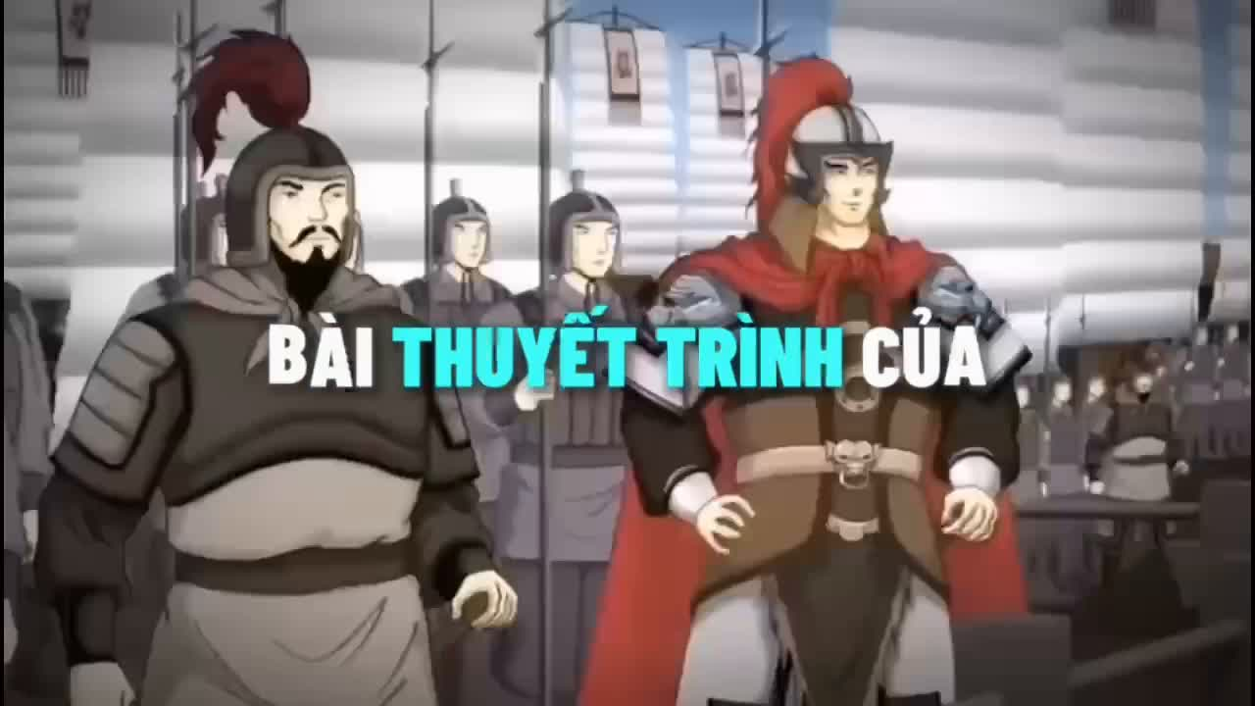

Slide 2

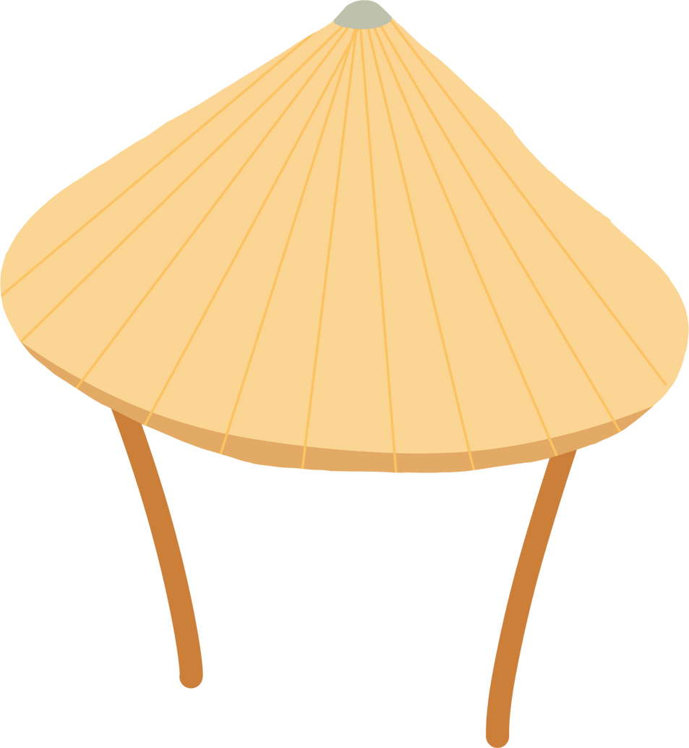

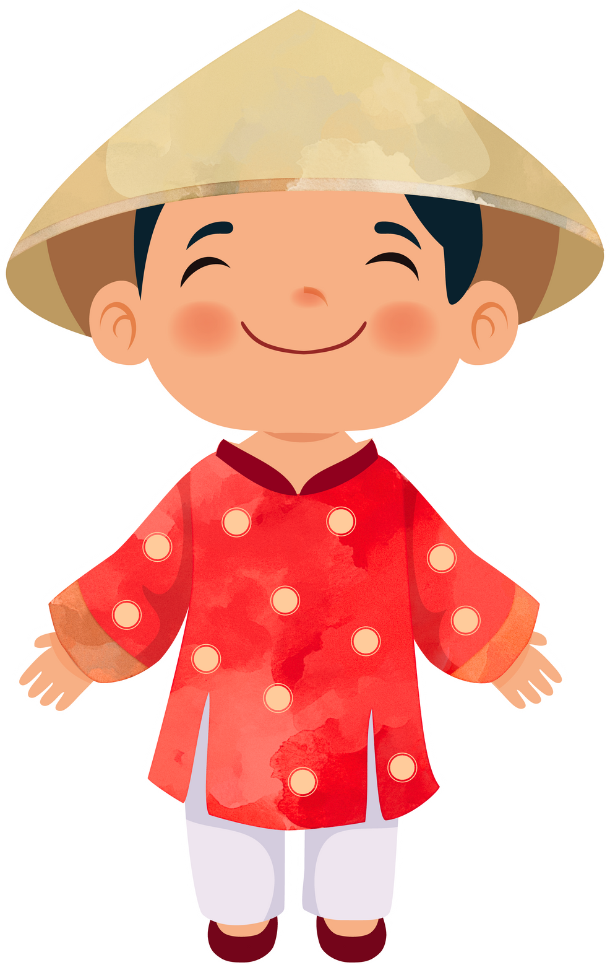

Bai 2 Thoi trang ao dai Viet Nam
DI SẢN VAN HOÁ

Slide 3
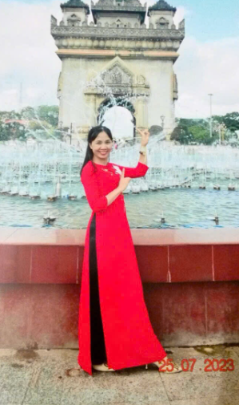
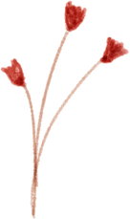
1. GIỚI THIỆU
ÁO DÀI LÀ TRANG PHỤC TRUYỀN THỐNG CỦA VIỆT NAM, MANG ĐẬM GIÁ TRỊ VĂN HÓA, THẨM MỸ VÀ TINH THẦN DÂN TỘC. QUA THỜI GIAN, ÁO DÀI KHÔNG CHỈ LÀ TRANG PHỤC MÀ CÒN LÀ BIỂU TƯỢNG CỦA VẺ ĐẸP VÀ BẢN SẮC VIỆT.

Slide 4
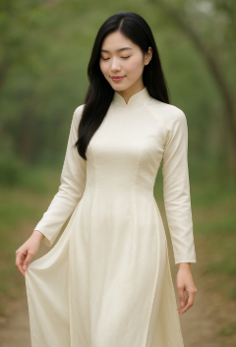
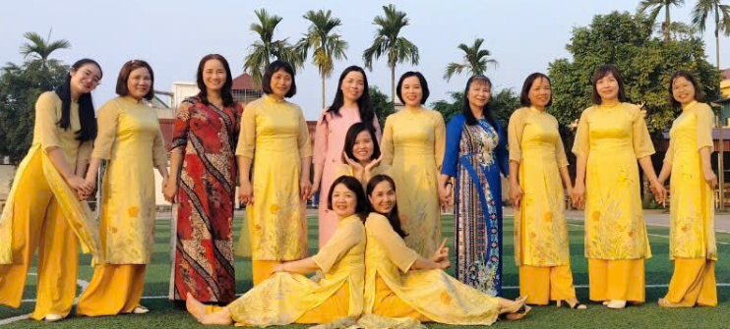
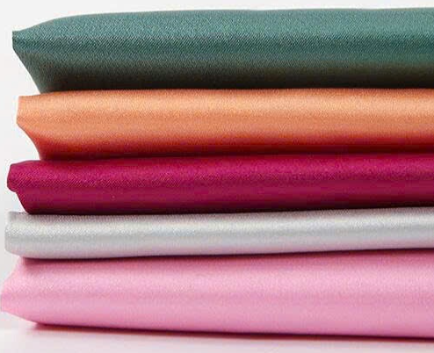
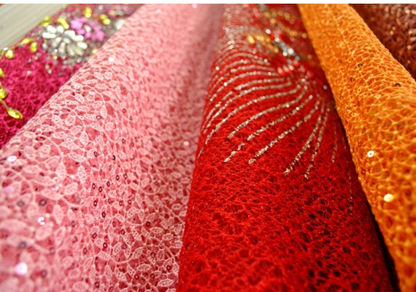
2 CHẤT LLỆU
  LỤA TƠ TẰM: MỀM MẠI, THOÁNG MÁT, TÔN DÁNG.
  GẤM: SANG TRỌNG, THƯỜNG DÙNG TRONG LỄ HỘI, CƯỚI HỎI.
  VOAN, CHIFFON: NHẸ NHÀNG, TRẺ TRUNG, HIỆN ĐẠI.
  NHUNG: ẤM ÁP, QUÝ PHÁI VÀO MÙA LẠNH.
  COTTON, LINEN: THOẢI MÁI, TIỆN LỢI CHO ÁO DÀI CÁCH TÂN .

Slide 5
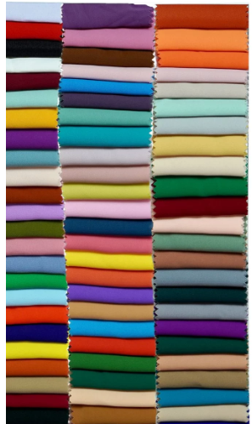


3. MÀU SẮC
TRUYỀN THỐNG: TRẮNG (NỮ SINH), ĐỎ (CƯỚI HỎI), VÀNG (HOÀNG GIA).
HIỆN ĐẠI: ĐA DẠNG, THỂ HIỆN PHONG CÁCH CÁ NHÂN.
Ý NGHĨA: TRẮNG - TINH KHÔI, ĐỎ - MAY MẮN, VÀNG - CAO QUÝ, XANH/HỒNG/TÍM - DỊU DÀNG, TRẺ TRUNG.
.
4. HỌA TIẾT VÀ TRANG TRÍ
TRUYỀN THỐNG: HOA SEN, RỒNG, PHƯỢNG – MANG Ý NGHĨA VĂN HÓA.
HIỆN ĐẠI: HÌNH HỌC, HOA LÁ CÁCH ĐIỆU.
KỸ THUẬT: THÊU TAY, IN LỤA, VẼ TAY, ĐÍNH HẠT – TẠO NÊN SỰ TINH TẾ, ĐỘC ĐÁO.

Slide 6
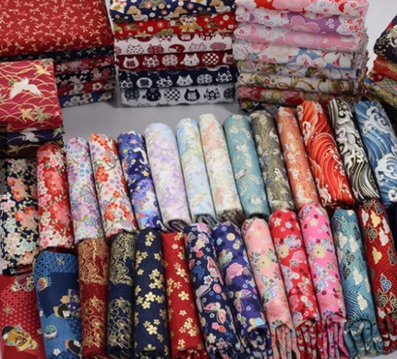
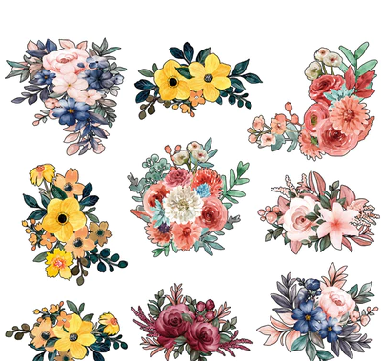
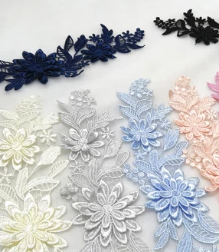
3
4. HỌA TIẾT VÀ TRANG TRÍ
TRUYỀN THỐNG: HOA SEN, RỒNG, PHƯỢNG – MANG Ý NGHĨA VĂN HÓA.
HIỆN ĐẠI: HÌNH HỌC, HOA LÁ CÁCH ĐIỆU.
KỸ THUẬT: THÊU TAY, IN LỤA, VẼ TAY, ĐÍNH HẠT – TẠO NÊN SỰ TINH TẾ, ĐỘC ĐÁO.

Slide 7

5. VAI TRÒ TRONG ĐỜI SỐNG
  HẰNG NGÀY: GẮN BÓ VỚI PHỤ NỮ VIỆT QUA NHIỀU THẾ HỆ.
  GIÁO DỤC: ÁO DÀI TRẮNG – BIỂU TƯỢNG HỌC SINH NỮ.
  LỄ HỘI: GÓP MẶT TRONG CƯỚI HỎI, TẾT, SỰ KIỆN VĂN HÓA
  NGHỆ THUẬT – QUẢNG BÁ: XUẤT HIỆN TRÊN SÂN KHẤU, THỜI TRANG, ĐẠI DIỆN HÌNH ẢNH VIỆT NAM.
  HIỆN ĐẠI: ÁO DÀI CÁCH TÂN – TIỆN LỢI NHƯNG VẪN GIỮ NÉT TRUYỀN THỐNG.

Slide 8
